Slide 1


Slide 2

29 библиотек
37 адресов обслуживания
Выставочные залы
Музейные экспозиции
Детские библиотеки
Бесплатные сервисы
Свободный доступ к современной литературе
Специализированные фонды
Участие в городских и общероссийских проектах
Массовые мероприятия
Платные услуги

Slide 3

156 780 постоянных читателей ценят не только фонды, но и культурные программы библиотек.
дети
взрослые
дошкольники
пенсионеры
молодежь
работающие
школьники
студенты

Slide 4




Факты из статистики
26 699
новых изданий
3 614 965
выданных книг
4 748
мероприятий
1 207 752 посещений

Slide 5

Всё для творческого и интеллектуального роста
Более 170 кружков и студий для детей, молодёжи и взрослых.
Более 100 клубов по интересам: литература, история, краеведение, фотография, путешествия, музыка, иностранные языки, здоровье, рукоделие.
Театру-студии «Сценка» подтверждено звание Ведущего творческого коллектива города Москвы.
Растёт популярность клубов, кружков и семинаров для любителей чтения – «Ожившая классика», «Медленное чтение», «Любители серьёзного чтения», «Читайка».
Интеллект-клуб «Огни Москвы» - лауреат премии «Здоровое поколение 2017» Союза охраны психического здоровья.

Slide 6

Яркое и волшебное начало 2017 года
С 2 по 8 января по 33 адресам ЮЗАО происходили настоящие чудеса! Мы замораживали всё вокруг с помощью сухого льда и жидкого азота, в зимней сказке боролись со злом и находили новогодние подарки, увидели гигантские и светящиеся мыльные пузыри, стали свидетелями того, как кролик появляется из пустой коробки и как можно приклеить товарища к стулу одним движением руки. А ещё у нас клеили, вырезали, смотрели спектакли, фантазировали, играли в настольные игры, рисовали и, конечно, читали.
В период новогодних каникул в библиотеках прошло 494 мероприятия, на которых выступили 280 профессиональных артистов. Посетили мероприятия 7519 жителей и гостей столицы. За праздничные дни в библиотеках съедены горы сахарной ваты, пряников и мандаринов, три тысячи шоколадок и полторы тысячи леденцов!

Slide 7

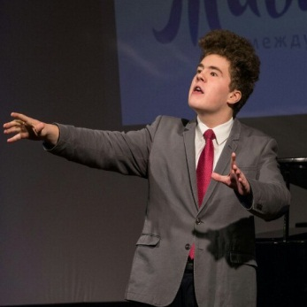
Мастера декламации
«Живая классика» - так называется самый масштабный в стране конкурс чтецов среди школьников.
В трех библиотеках ЮЗАО проходили отборочные туры окружного этапа.
В городской финал вышли:
Василий Серегин (читал «Повесть о том, как поссорился Иван Иванович с Иваном Никифоровичем» Н. Гоголя)
Илья Нестеров (читал «Агитатора» М. Зощенко)
Софья Васильева (читала «О чем думает моя голова» И. Пивоваровой)
Илья Нестеров, ученик ГБОУ Школа № 626 имени Н.И. Сац занял 3 место в финале по городу Москве.

Slide 8
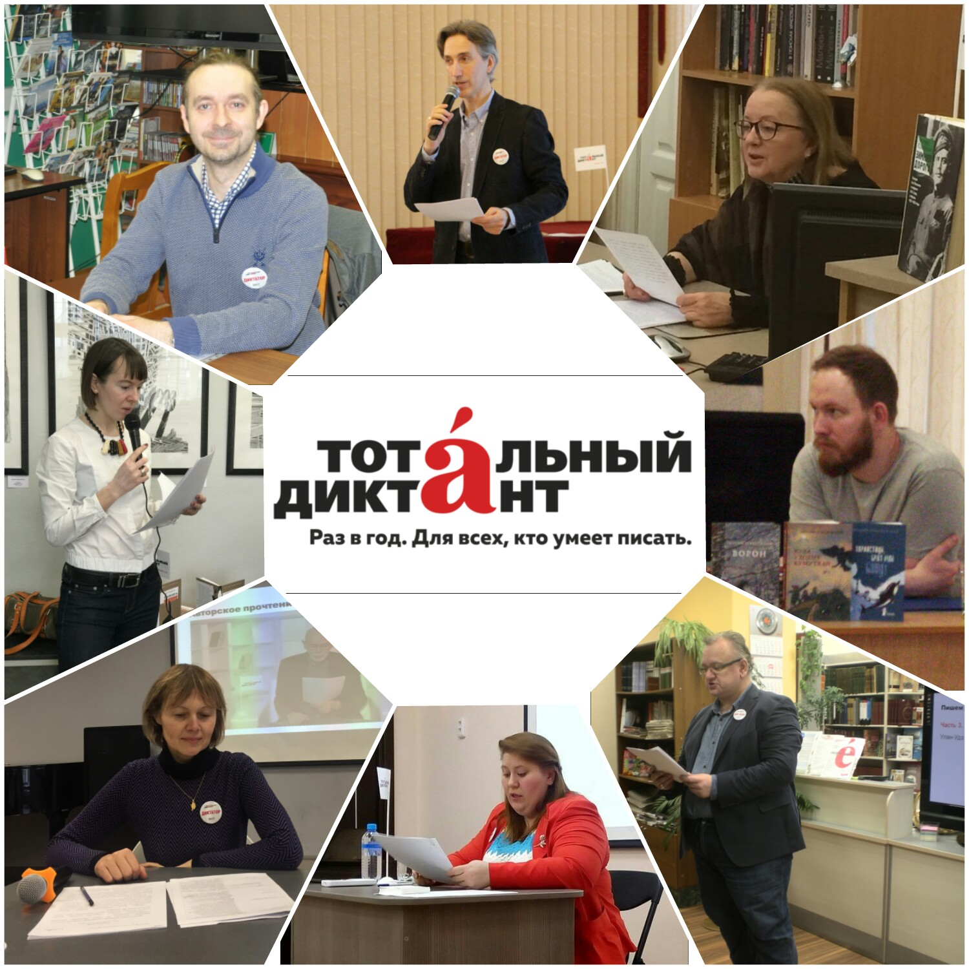
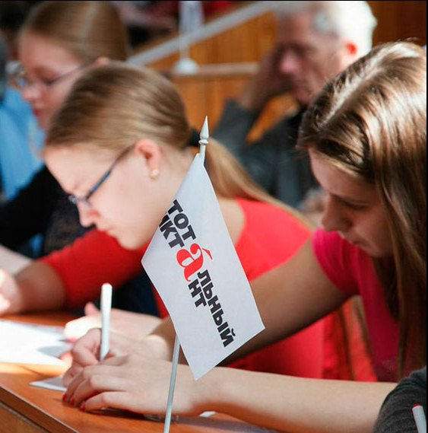
Акция «Тотальный диктант рядом с домом»
Более 300 человек приняли участие в акции по проверке грамотности «Тотальный диктант рядом с домом», которая прошла 8 апреля 2017 года.
На шести площадках библиотек текст диктанта прочитали:
Актриса театра и кино Татьяна Плетнева.
Главный редактор газеты «Книжное обозрение» Александр Набоков.
Главный редактор издательства «Альпина Паблишер» Сергей Турко.
Руководитель редакции «Современная русская проза» издательства «АСТ» – «Редакция Елены Шубиной», издатель, литературовед Елена Шубина.
Актриса театра, кино и дубляжа Ольга Плетнева
Писатель, лауреат литературных конкурсов Евгений Рудашевский.
Писатель, блоггер Надежда Папудогло.

Slide 9
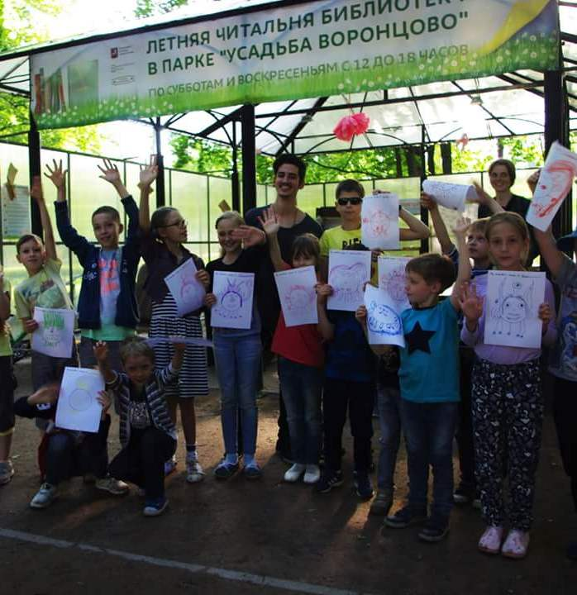
Летняя читальня в Усадьбе Воронцово
Все лето с июня по август каждую субботу и воскресенье с 12.00 до 18.00 в Шахматном павильоне парка «Усадьба Воронцово» библиотеки ГБУК г. Москвы «ЦБС ЮЗАО» проводили познавательно-развлекательную программу на «Праздник каждый день», организованную в рамках городского проекта «Летние читальни».
За 27 дней библиотеки провели 97 мероприятий, среди которых викторины, мастер-классы, конкурсы, литературные композиции, беседы и лекции, были посвящены определенной дате или теме. Посетили мероприятия Летней читальни 1248 человек.
К услугам посетителей «Летней читальни» работал буккроссинг, в рамках которого было выдано 1420 книг.

Slide 10



Свыше 1 000 публикаций в СМИ
Положительные отклики и анонсы мероприятий. Представительство библиотек на информационных порталах mos.ru, culture.ru, timepad.ru и пр.. Ежемесячный мониторинг публикаций.
175 512 посещений социальных сетей библиотек
Присутствие библиотек в социальных сетях. Новые площадки для обсуждения и продвижения услуг библиотек
319 720 посещений сайта ЦБС
Информация о библиотеках, входящих в состав библиотечной системы. Электронный каталог. Основные виды услуг. План мероприятий. Контакты.

Slide 11

В рамках проекта в 2017 году бесплатно забрали из библиотек округа 15 тысяч невостребованных или ветхих изданий.
Впервые воспользоваться услугой смогли также учреждения и представители малого бизнеса.
Проект «Списанные книги»

Slide 12
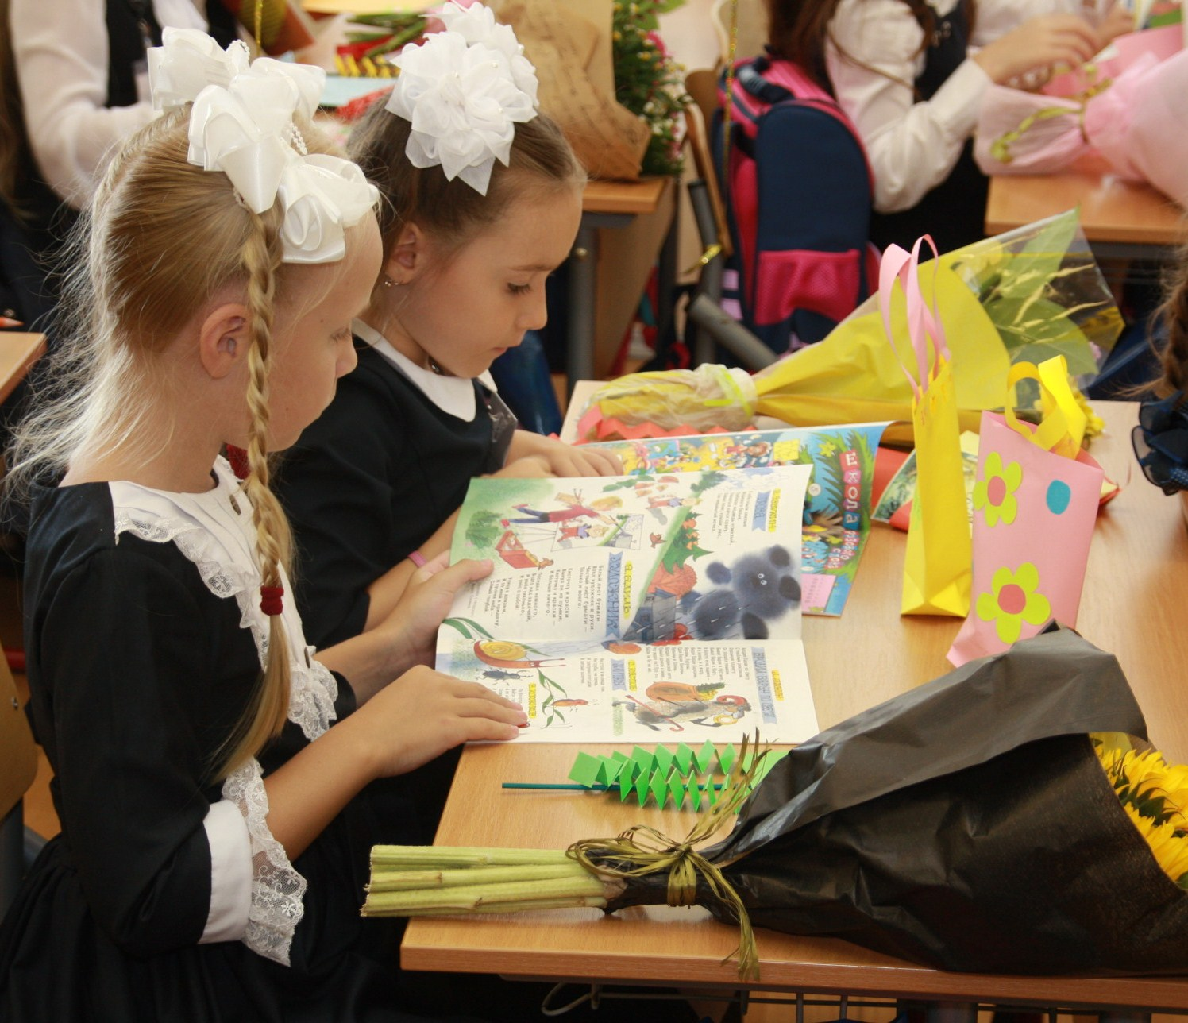
Проект «Первоклассный читатель»
В День знаний, 5 библиотек округа приняли участие в масштабной городской акции "Первоклассный читатель". Сотрудники библиотек на территории школ юга-запада столицы в игровой форме провели для первоклассников литературные игры, викторины, мастер-классы, презентации библиотек, интерактивные уроки, познакомили ребят с новыми книгами, рассказали о творческих студиях. 236 умников и умниц записались в ближайшие библиотеки.

